Slide 1
Продажа почтовых ящиков
Выполнил студент группы №14202 Клоков Денис

Slide 2


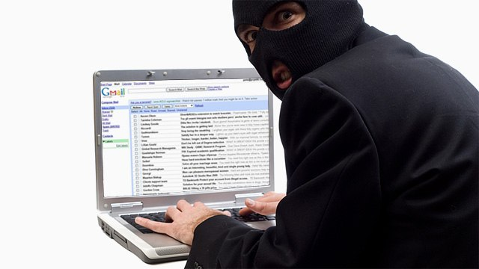

Slide 3
План изложения:
Зачем взламывают электронную почту?
Как взламывают почту?
+ решение этих проблем

Slide 4
Зачем взламывают электронную почту?
Учетные записи могут быть перепроданы оптом
Деньги можно извлечь
из самого ящика
получить от владельца аккаунта
получить от другого заинтересованного лица

Slide 5
Как взламывают почту?
Обычно взломы делаются массово и с использованием ботнетов. У атакующего нет цели взломать конкретный ящик; у него есть задача взломать как можно больше ящиков — например, имеющих определенный простой пароль. Ситуаций по-настоящему серьезного взлома, когда против жертвы использовались бы, например, 0-day-уязвимости безопасности в каком-либо браузере, пока не встречалось. На следующих слайдах вы увидиите основные методы получения доступа к чужому ящику и способы защиты от них.

Slide 6


Slide 7
Троянская программа на компьютере
Практически любой троянец среди прочей информации уводит и пароли от электронной почты. По различным данным, до 30% компьютеров ежегодно подвергаются заражению.
Решение: используйте антивирусное ПО

Slide 8


Slide 9
Подбор пароля
Речь идет не только о коротких паролях или паролях из одних цифр. В интернете можно найти базы популярных паролей, куда входят практически все пароли, состоящие из идущих подряд на клавиатуре.
Разумеется, наиболее распространенные словарные пароли тоже известны – их подбирают буквально по словарю. Набор русского словарного слова в латинской раскладке — тоже не гарантия неуязвимости. Такие пароли тоже легко подбираются по словарю. Решение: избегайте простых паролей

Slide 10


Slide 11
Подбор ответа на секретный вопрос
Использование ответов на секретный вопрос — не очень хорошая, с точки зрения безопасности, практика. Но часто это единственный способ восстановить доступ к ящику для пользователя, который заходит в почту очень редко и не указал о себе какой-либо реальной информации. Решение: избегайте простых ответов

Slide 12
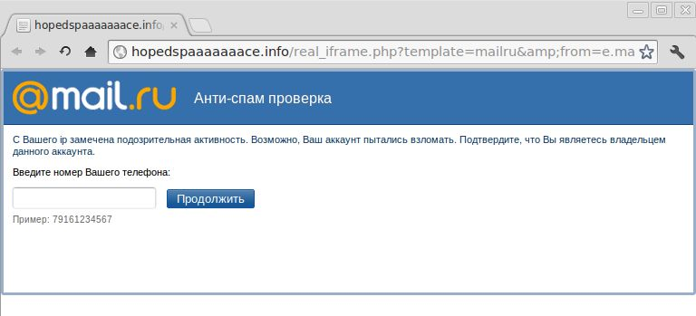

Slide 13
Социальная инженерия, фишинг
Социальная инженерия — это метод несанкционированного доступа к информации или системам хранения информации без использования технических средств, эксплуатирующая человеческий фактор. Одна из разновидностей социнженерии — фишинг.
По утверждению самих фишеров, на атаки с помощью социальной инженерии клюет порядка 80% женщин и 60% мужчин. Решение: не разговаривайте с незнакомцами

Slide 14
Взлом других сайтов
Это одна из самых серьезных проблем. Часто при регистрации на каком-либо форуме, торрент-трекеров или сайте пользователь указывает адрес электронной почты и пароль, идентичный паролю к почтовому ящику или мало отличающийся от него. Решение: не используйте один пароль для нескольких аккаунтов
Это первое, что проверит злоумышленник. Поэтому для разных сайтов – разные пароли. Всегда. Если изобретать уникальный пароль для каждого сайта кажется вам невыполнимой миссией, придумайте отдельный хотя бы для почты — ведь она является «ключом» ко многим из ваших аккаунтов на различных сервисах.

Slide 15
Спорная ситуация вокруг аккаунта
Часто одним ящиком пользуются несколько человек. Иногда друзей просят проверить почту — например, если у самого пользователя в этот момент нет доступа к интернету. Однако стоит помнить, что человек, который пользовался ящиком некоторое время, почти всегда может восстановить к нему доступ впоследствии. Если отношения испортятся, вокруг ящика может возникнуть спор. Решение: не пользуйтесь чужим ящиком и никого не пускайте в свой!

Slide 16
Сниффинг
Сниффинг — это прослушивание сетевого трафика. Достаточно легко «сниффится» трафик, идущий по беспроводным сетям — как через Wi-Fi, так и через спутниковый канал. Когда вы подключаетесь к интернету по Wi-Fi, злоумышленник может через свой девайс прослушивать весь трафик, поскольку физически данные передаются посредством радиоволн. Решение: используйте криптографию

Slide 17
Список использованных материалов:
http://habrahabr.ru/
https://ru.wikipedia.org

Slide 18
Спасибо за внимание

